Slide 1
大作业答辩
张万强 516072910091

Slide 2
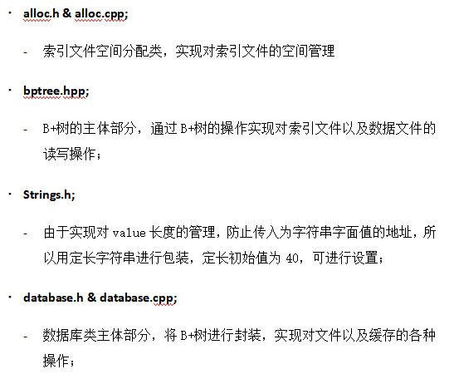

总体结构
本简易数据库由以下部分的代码构成：

Slide 3
总体结构
创建数据库：Database();
新建数据库：void open();
插入数据：·void insert(const int key, const string value);
查找数据：·svalue getValue(const int key);
删除数据：void remove(const int key);
修改数据：·void set(const int key, const string value);
范围查找：·void getRange(const int key1, const int key2);

Slide 4
数据结构
本简易数据库采用了B+树
  文件数据为双向链表的结构
  索引文件为B+树结构

Slide 5
数据结构
为了避免所有数据均在内存中导致内存占用过多，而并没有直接采用指针，而是采用了节点在文件中的位置来表示访问节点的入口。
如果需要访问一个节点的信息，程序会先在内存中根据index查找是否之前从文件中读取过该节点，如果有，那么直接调用内存中的数据；如果没有，那么将文件指针移到index的位置，读取数据后，将数据存到内存中。
每次操作都会将内存中的flush进入文件

Slide 6
功能设计与软件工程
实现了数据库的查找、插入、修改、删除、保存等功能。
变量的命名均有实际意义，使代码易读性高
使用模板key_t、value_t
B+树内部每个大函数都划分为很小的函数进行实现，整个B+树实现非常细致，没有大段大段特别长的代码，函数调用非常独立。

Slide 7
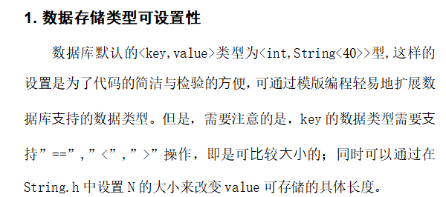
功能设计与软件工程
特点：

Slide 8
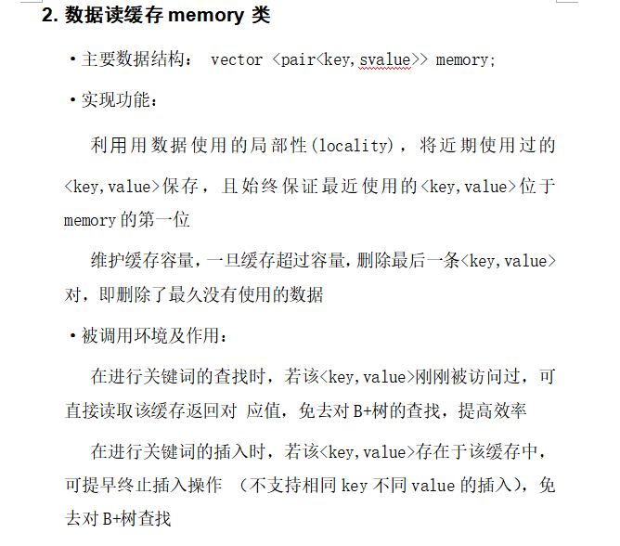
功能设计与软件工程

Slide 9
测试分析
测试方法：
1. 正确性测试
注：为了简化试验，该项测试中统⼀使用节点⼤小为4096。本次测试利⽤⼤量数据的操作验证数据库操作结果的正确性，操作流程如下：
1) 随机存储num条数据（key和value服从对应关系）；
2) 读取某条数据，⽐对是否与插⼊结果相同；
3) 修改上条数据（修改后value服从对应关系）;
4) 读取上条数据，⽐对是否与修改值相同；
5) 范围查找20条数据，上条数据也包含在其中；
6) 删除上条数据；
7) 范围查找20条数据，上条数据也包含在其中；
8) 读取上条数据，⽐对是否满⾜对应关系 F2；
9) 范围查找20条数据，上条数据也包含在其中；
10)查看上述结果是否正确。
在试验过程中，分别选取了num取10000,50000,100000,1000000的情况进⾏测试，测试结果全部正确。

Slide 10
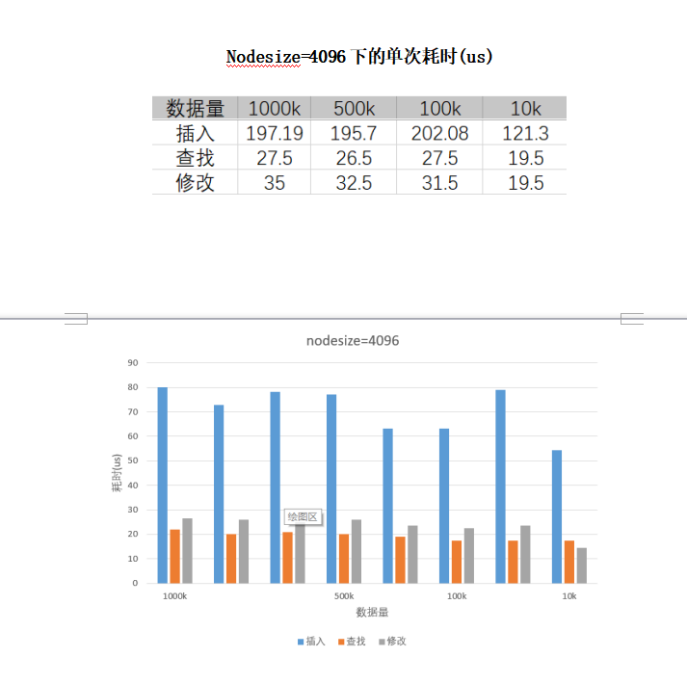
测试分析

Slide 11
测试分析
- 存储操作：
- 需要先搜索树，内存中比较计算若忽略不计，则需要读取树高h个节点；对数据文件进行操作。所以存储删除操作消耗时间在节点大⼩固定时，大致正比于树高。由于树高基本随数据量成对数增长，因此存储及删除操作应随数据量成对数增长，相比于其他两种数据有更快的增长。观察图表，可大致认为随数据量增加，单词储存相比于另外两个是最耗时的，增长也更快。
- 查找操作：
- 搜索树时间与树高h成正比；但需要直接到数据文件中读取数据，因此速度在节点大小较小时较慢，但随着节点大小增加，速度快于存储与删除操作。 观察图表，查找操作的变化的确是最小的。
- 修改操作：
- 搜索树时间与树高h成正比；需要先查找然后进行更改，所以和查找的时间基本相同。

Slide 12
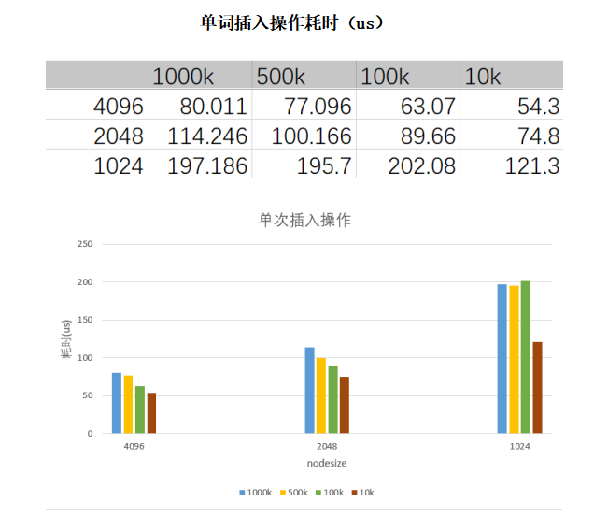
测试分析
根据一般想法，节点大小越大，树越低，在树上的插入时间就会更少，但是节点越大，节点链表的查找时间就会增加，所以二者应该关联应该可以达到一个时间最低点，但是这次可能节点大小样本量可能太少，只能反映出树越低，插入时间更少

Slide 13
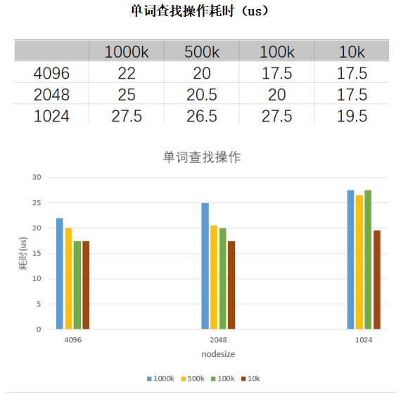
测试分析
图表中值得注意的是小数据时不同大小的节点速度几乎相同。数据量小时，树高都较低，查找操作访问的节点数相近，因此耗费时间⼏几乎相同。数据量较大时，节点大小（树高）对节点的影响就更为明显。

